Slide 1
급발진 제동 및 모니터링 시스템
5조
SUA
2021315801 최수빈
2021315678 김민지
2021315736 주진우
2021315818 최태옥

Slide 2
0
지난 발표 피드백
1
시스템 블록다이어그램, 순서도
2
부품 선정
목차
3
이전 발표 대비 수정된 부분
4
현재 진행 정도
5
향후 진행 계획

Slide 3
Part 0. 지난 발표 피드백

Slide 4
0. 지난 발표 피드백
조교님의 코멘트 :
이미 시중 자동차 내부에
사고기록장치 (EDR-Event Data Recorder)가
장착되어있는데
이와의 차별점이 무엇인지?
Notes:
저번 프로젝트 개발 계획서 발표에 대한 조교님 코멘트로
이미 시중 자동차 내부에 사고기록장치가 있는데 이와의 차별점이 무엇인지에 대해 짚고 가는게 필요해 보인다고 하셨습니다. 따라서 저희는 급발진 사건에서의 EDR의 신뢰성에 대해서 조사하였습니다.

Slide 5
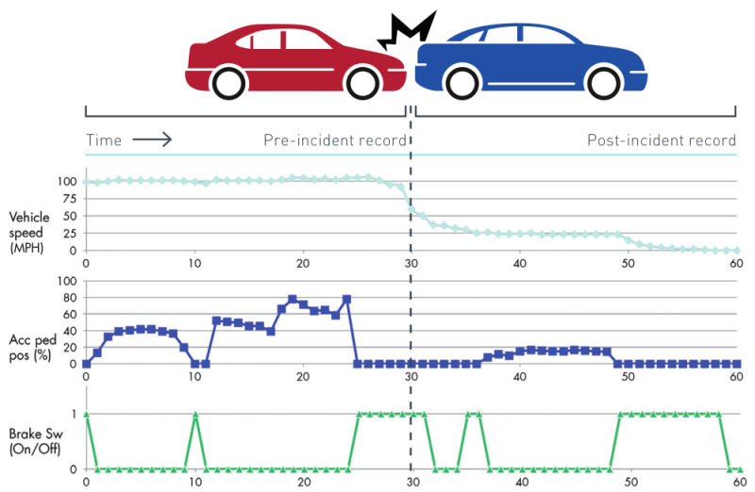
0. 지난 발표 피드백
자동차 내부에 사고기록장치(EDR-Event Data Recorder)
Notes:
먼저 짧게 EDR, 즉 사고기록장치란,
국립과학수사연구원에 따르면, 자동차의 사고 전후 사진과 같이 일정시간 동안 차량 속도, 엔진 회전수, 브레이크 작동여부, 가속페달의 위치 등의 정보를 저장하고 확인할 수 있는 장치입니다.

Slide 6
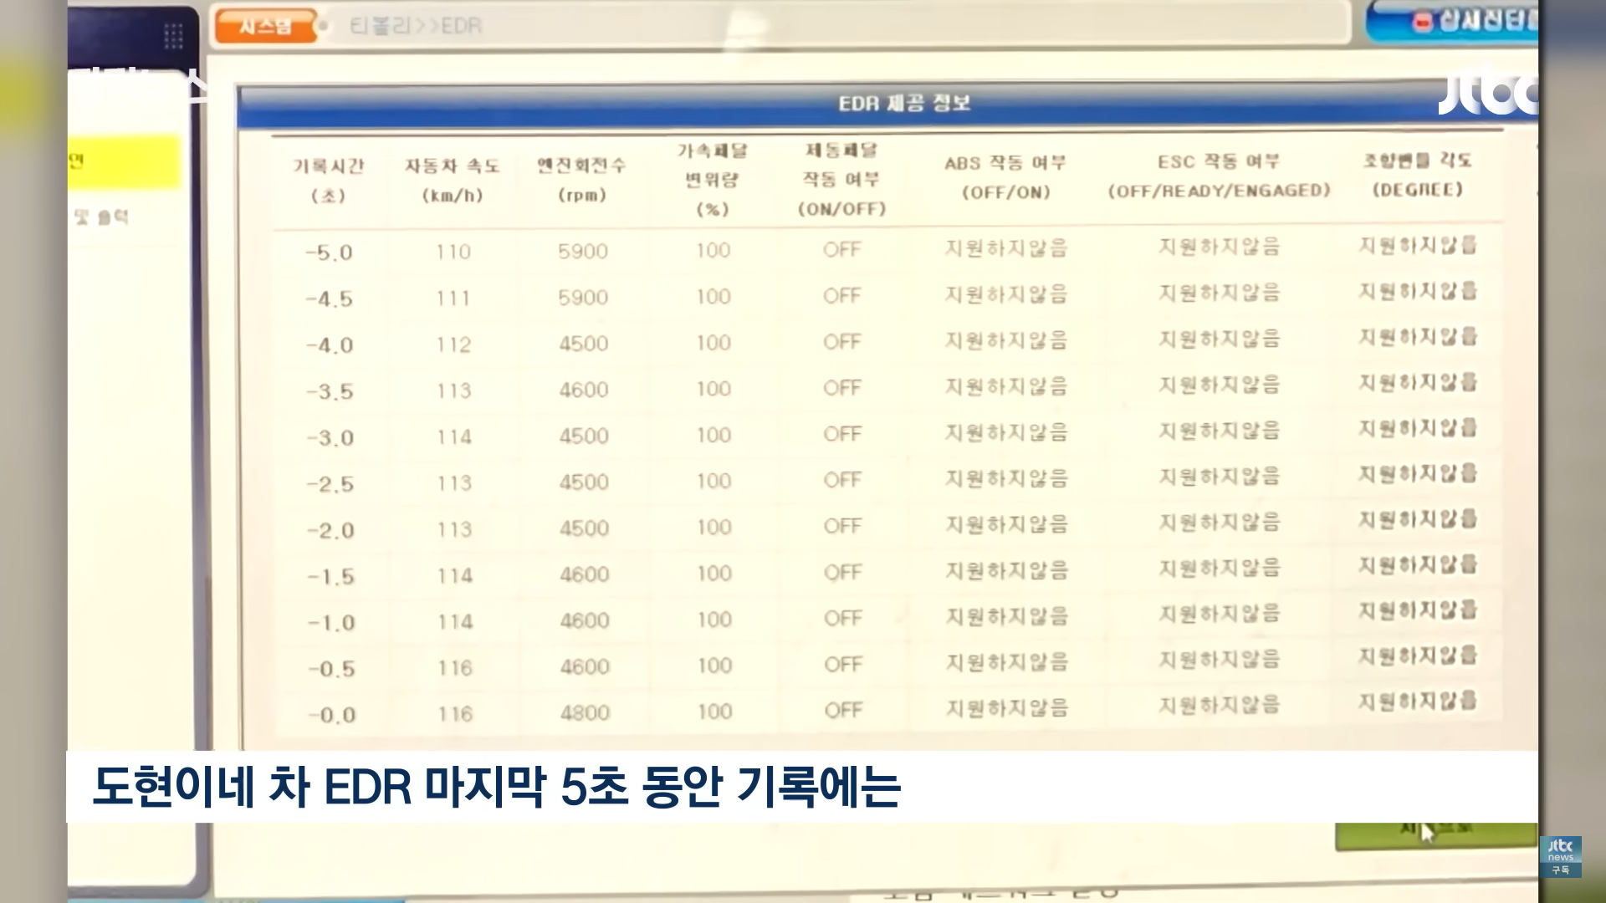
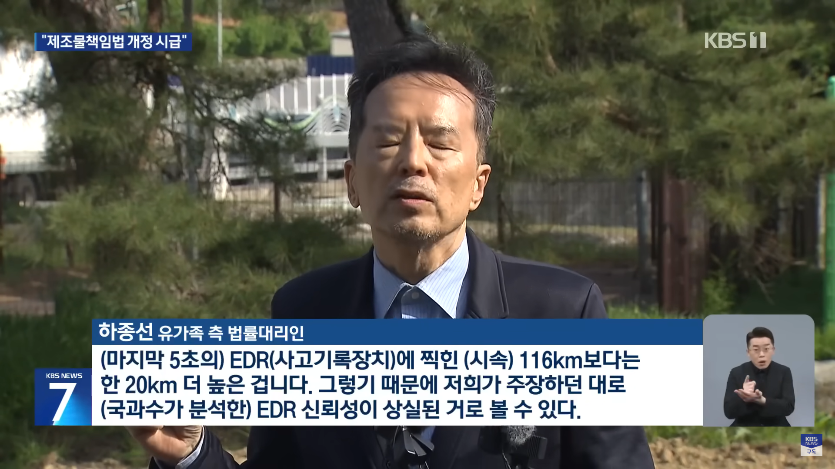
0. 지난 발표 피드백
Notes:
하지만 예전부터 최근까지의 급발진 사건을 살펴보았을때에 사고기록장치(EDR)을 신뢰하기가 힘들다는 의견이 많습니다.
가장 최근에 화두가 되고있는 도현이 사건의 경우, 유가족이 사건당시를 재연했을때와 사고당시의 EDR데이터 값을 비교하였을 때, EDR에서 나타내는 값은 시속 116km, 사건 당시를 재연했을 때의 시속은 20km가 더 높은 136km로, EDR에서 나타내는 값의 오차가 크게 나타나는 것을 확인할 수 있습니다.
따라서 국과수가 분석한 EDR을 신뢰할 수 없다는 주장이 나오고 있습니다.

Slide 7
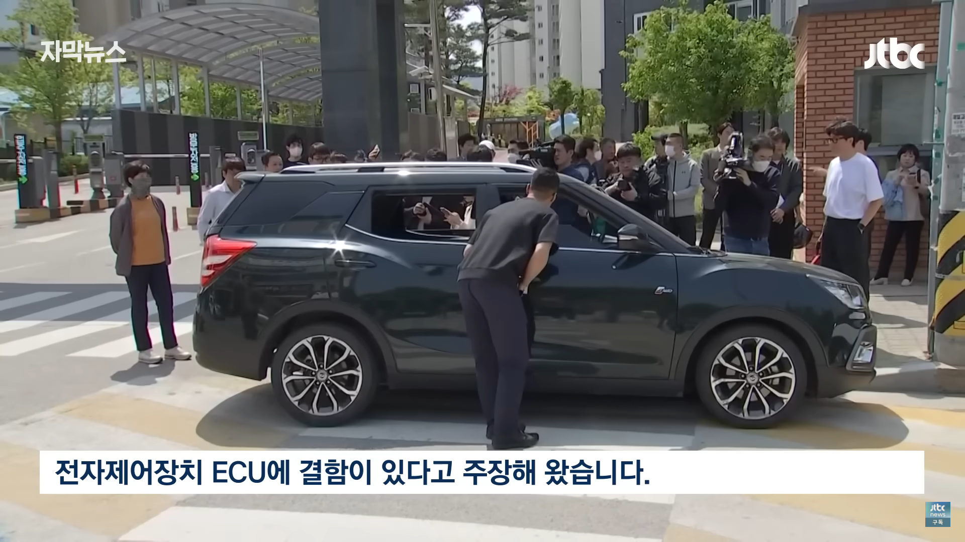
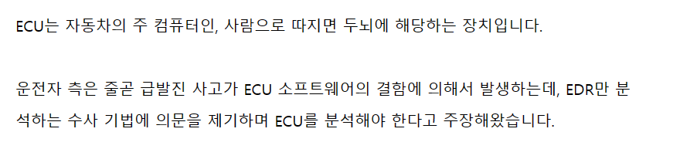
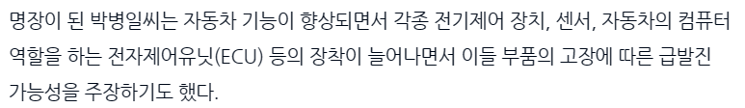
0. 지난 발표 피드백
Notes:
화면에 보이는 글은 기사 내용을 일부 발췌해온 것입니다.
이를 보면, 급발진에 대한 대부분의 경우 전자제어장치(Electric Control Unit), 즉 소프트웨어의 합선 및 결함에 의해 발생한다는 의견이 많습니다.
더불어, 자동차 명장 박병일씨는 EDR에 대해만 분석하는 수사 기법에 대하여 의문을 제기하면서 ECU를 분석해야한다고 주장하였습니다.

Slide 8

0. 지난 발표 피드백
소비자 입장에서는 기업의 EDR을 신뢰하기가 어렵다.
Notes:
따라서 첫번째, 소비자 입장에서 봤을 때 사고기록장치(EDR)의 떨어진 신뢰성과
전자제어장치의 소프트웨어적인 결함을 극복하기 위해 이 프로젝트를 진행하려고 합니다.

Slide 9

0. 지난 발표 피드백
소비자 입장에서는 기업의 EDR을 신뢰하기가 어렵다.
전자제어장치 내부 결함에 의해 급발진이 발생한다 .
Notes:
두번째, 전자제어장치의 소프트웨어적인 결함을 극복하기 위해 이 프로젝트를 진행하려고 합니다.

Slide 10
0. 지난 발표 피드백
-급발진의 원인
기계적 문제: 급발진의 가장 일반적인 원인 중 하나는 스로틀 제어 시스템의 문제입니다. 예를 들어 가속 페달이 고착되거나 스로틀 컨트롤 케이블이 오작동하면 엔진 RPM이 급격히 증가하여 문제가 발생할 수 있습니다.
전기적 문제: 또 다른 일반적인 원인은 가속 페달 위치 센서의 단락 또는 스로틀 컨트롤 모듈의 문제와 같은 전기적 문제입니다. 이러한 문제로 인해 가속 페달을 밟지 않아도 차량의 엔진 RPM이 급격히 증가할 수 있습니다.
운전자 오류: 가속 페달을 브레이크 페달로 착각하거나 가속 페달을 잘못 밟는 등의 운전자 오류로 인해 급발진이 발생할 수도 있습니다. 이 문제는 운전자가 차량을 잘 모르거나 주행 중에 주의가 산만해지는 상황에서 발생할 수 있습니다.
Notes:
급발진의 원인을 크게 3가지로 나누었을때, ~~~과 같은데 공통적으로 해당되는 점은
페달과 엔진의 RPM입니다. 이때 엔진에 대한 접근 대신 Wheel에 움직임에 대해 접근하여 급발진 제동 및 모니터링 시스템 설계를 진행하려고 합니다.

Slide 11
Part 1. 시스템 블록다이어그램

Slide 12
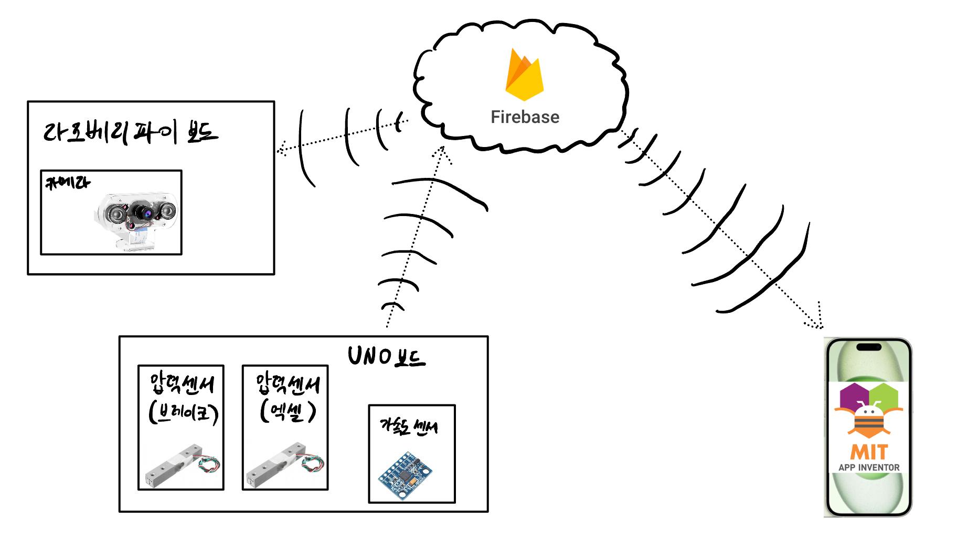
1. 시스템 블록다이어그램
Notes:
이전 발표에서 기존 아이디어의 모식도는 위와 같았습니다.
라즈베리파이와 우노보드, 그리고 파이어베이스와 앱인벤터를 사용하여 서로 센싱을 주고받을 수 있도록 아이디어를 설계하였습니다. 동작 구조를 설계하고자하는 목적에 가깝게 조금 더 구체화 시켜 간단한 시스템 블록다이어그램으로 확인해 보면,

Slide 13
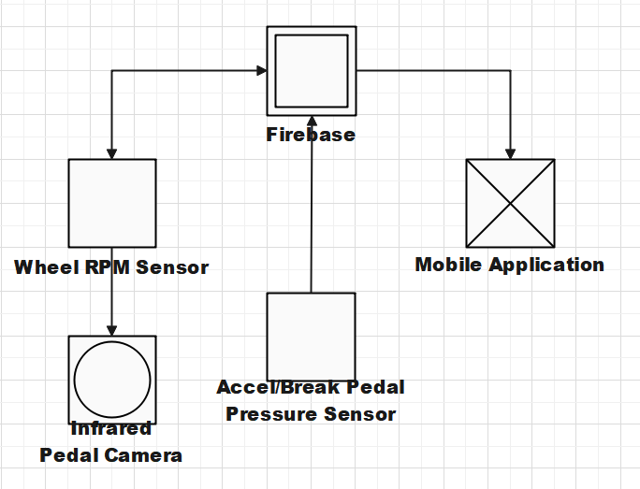
1. 시스템 블록다이어그램
Notes:
악셀과 브레이크 페달을 밟았을 때, 압력센서가 이를 인지하고 firebase에 값을 보냅니다.

Slide 14
1. 시스템 블록다이어그램
Notes:
바퀴의 움직임을 모두 firebase에 올리기에는 데이터양적으로 부담이 되기때문에
바퀴의 RPM이 일정값 이상으로 일정시간 이상 진행되었을때에 적외선 카메라를 통해 페달부분을 체증하여
이 바퀴의 움직임이 운전자의 페달조작에 의한 것인지, 아니면 차량 전자제어장치의 결함에 의한 급발진인지 파악하려고 합니다.

Slide 15
1. 시스템 블록다이어그램
Notes:
이때 또한 각 페달에 가해지는 압력을 센싱하여 소비자의 입장에서도 정보를 수집해놓으려 합니다.
이러한 정보들은 mobile application을 통해서도 확인 가능하게 할 예정입니다.

Slide 16
Part 2. 부품 선정

Slide 17
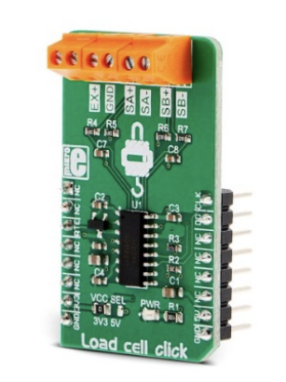
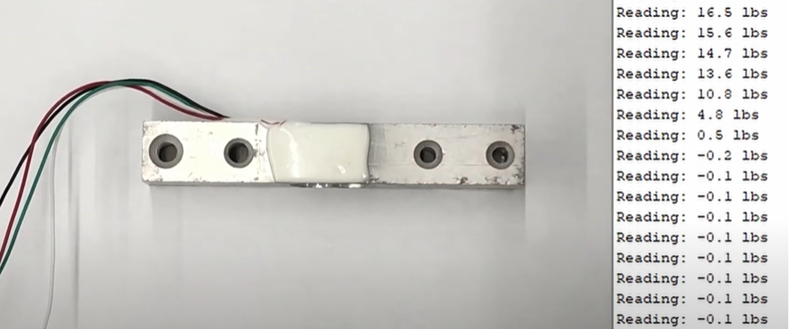
2. 부품 선정
압력센서
로드셀 엠프 모듈
Notes:
부품으로는 각페달에 들어가는 아두이노 압력센서인 로드셀을 2개 구매하였고, 로드셀을 측정하기 위해서 로드셀 엠프 모듈을 추가적으로 구매하였습니다.

Slide 18
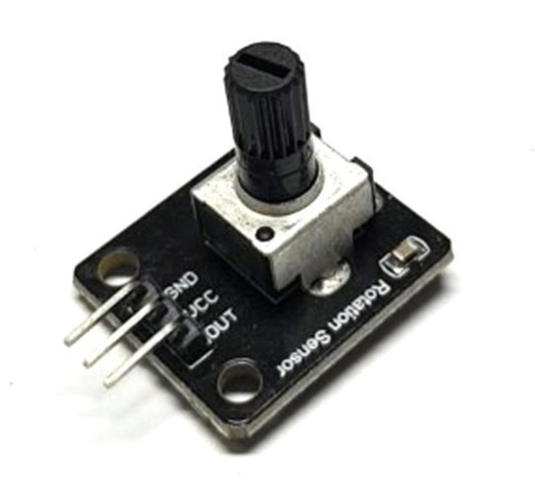
2. 부품 선정
가변저항 모듈
Notes:
패달을 밟는 정도를 측정하기 위해서 가변저항을 구매하였습니다.

Slide 19
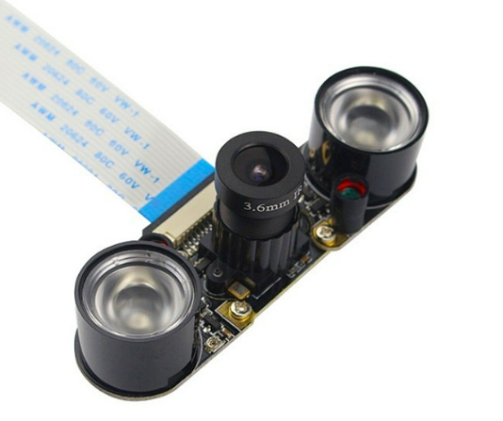
2. 부품 선정
적외선카메라
Notes:
어두운 페달부분을 측정하기 위한 라즈베리파이 적외선 카메라를 구매하였습니다.

Slide 20
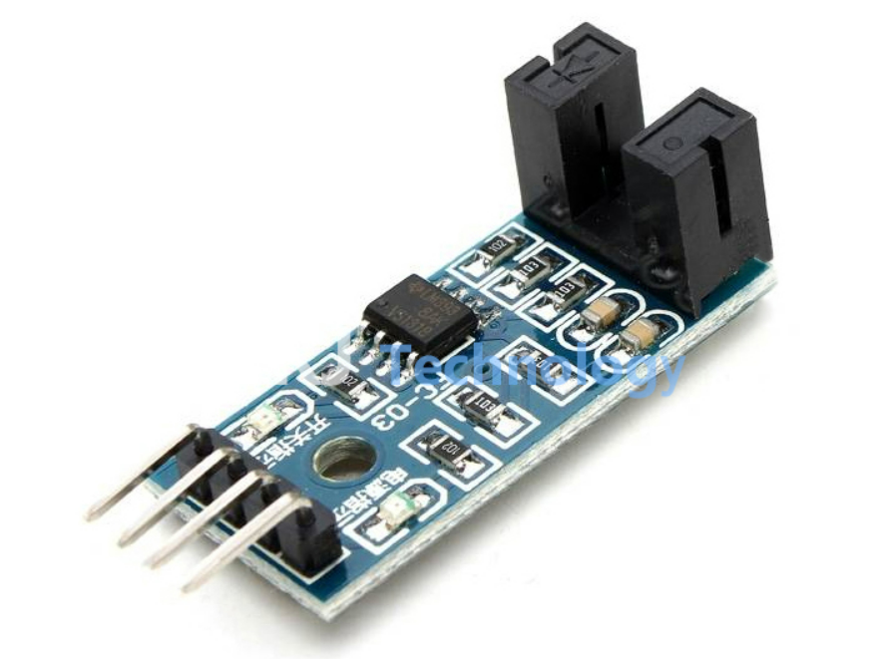
2. 부품 선정
RPM측정기
Notes:
바퀴의 회전수를 감지하기 위해 아두이노RPM측정기를 구매하였습니다.

Slide 21
Part 3. 이전발표 대비 수정된 부분

Slide 22
3. 이전발표 대비 수정된 부분
1. 가속도 센서 -> RPM 센서
Notes:
가속도 센서의 범위가 현실적으로 측정하기 어려워, 가속도 센서의 정밀도와 측정범위에 따라 바퀴의 회전수를 통해 차량의 움직임을 감지하는것으로 변경하였습니다.

Slide 23
3. 이전발표 대비 수정된 부분
1. 가속도 센서 -> RPM 센서
2. Tool box
Notes:
이전 발표에서는 tool box를 언급하지 않았었습니다.
일단 패달과 모터를 연결해서 패달을 밟음에 따라 모터가 움직이고 이 모터가 움직이는 값들이 올라가는 모습을 목표로 하고 있습니다.
구현을 하고 시간이 있을 시, 자동차 본체와 패달을 블루투스로 연결해서 패달을 밟았을 때 자동차가 굴러가고 이에 따라 데이터를 수집하는 모습을 확인할 수 있도록 만들 예정입니다.

Slide 24
Part 4. 현재 진행 정도

Slide 25
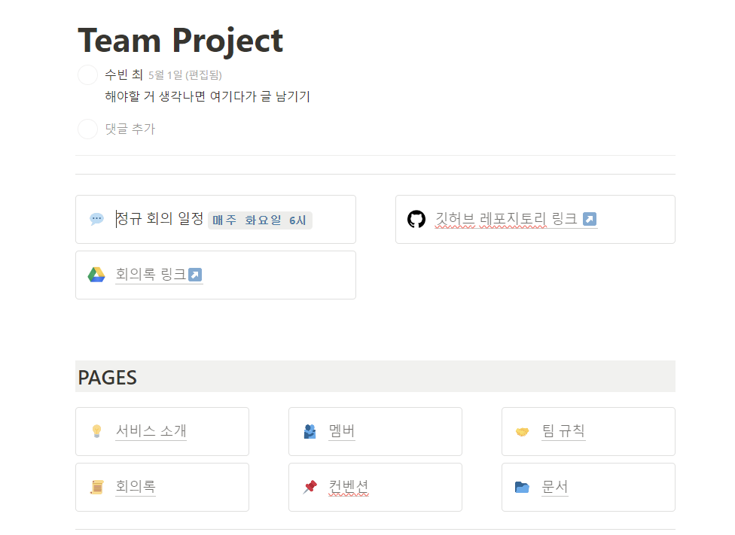
4. 현재 진행 정도
Notes:
노션을 통해서 깃허브와 회의록을 써서 관리하도록 하였습니다.
또한 팀원들끼리 원활하게 팀플을 진행하기 위해서 팀 규칙또한 정했습니다.

Slide 26
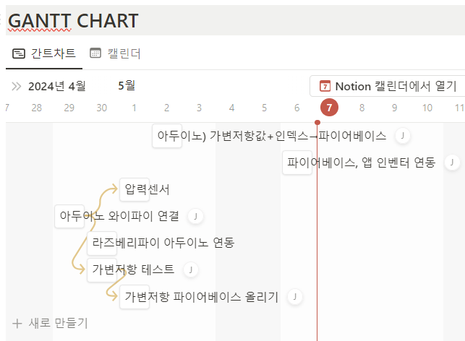
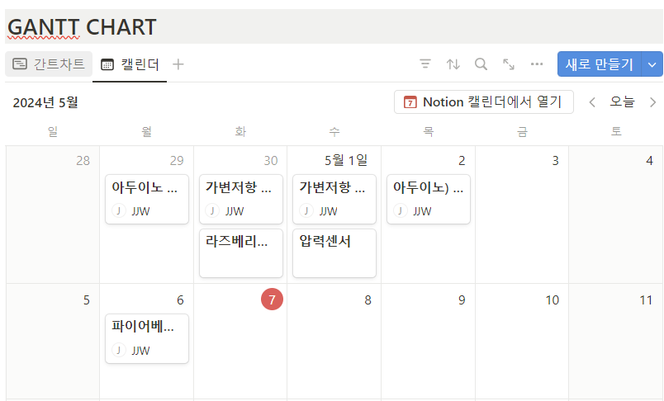
4. 현재 진행 정도
Notes:
간트차트와 캘린더를 보면, 시험이 끝난 직후 부품을 주문하여 4/29일날 도착한 부품을 가지고 시스템을 설계하기 시작했습니다.
먼저 그전에 쓰던 아두이노 우노보드가 아닌 와이파이 보드를 사용하기 때문에 아두이노 와이파이 연결을 먼저 시도해보고,
압력센서와 가변저항을 테스트해보도록하였습니다. 또한, 등등.,,, 말하면될듯

Slide 27
4. 현재 진행 정도
Notes:
간트차트와 캘린더를 보면, 시험이 끝난 직후 부품을 주문하여 4/29일날 도착한 부품을 가지고 시스템을 설계하기 시작했습니다.
먼저 그전에 쓰던 아두이노 우노보드가 아닌 와이파이 보드를 사용하기 때문에 아두이노 와이파이 연결을 먼저 시도해보고,
압력센서와 가변저항을 테스트해보도록하였습니다. 또한, 등등.,,, 말하면될듯

Slide 28
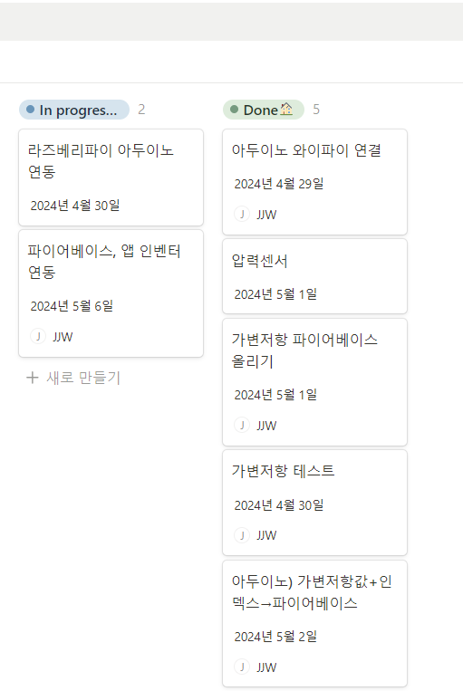
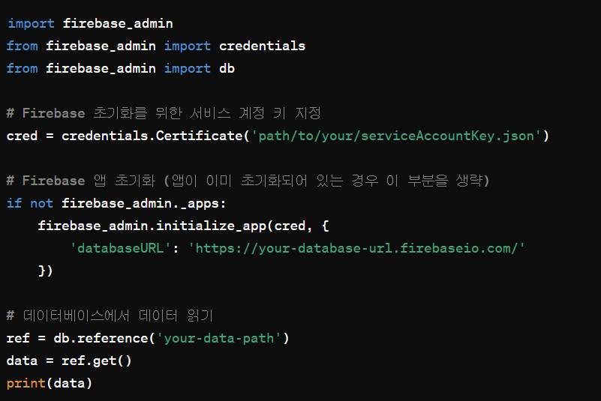
4. 현재 진행 정도 - 라즈베리파이
Notes:
라즈베리파이와 아두이노를 연동시키기 전 firebase로부터 라즈베리파이가 데이터를 읽을 수 있도록 하였습니다.
이는 라즈베리 파이에 존재하는 thonny를 사용하여 파이썬으로 코드를 작성하였습니다.

Slide 29
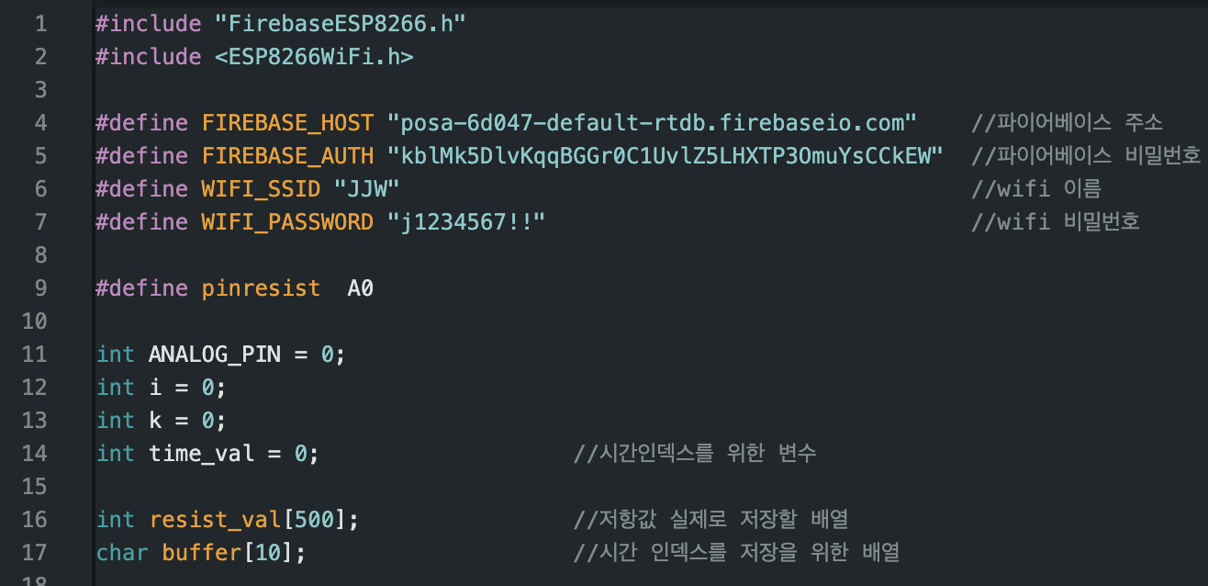
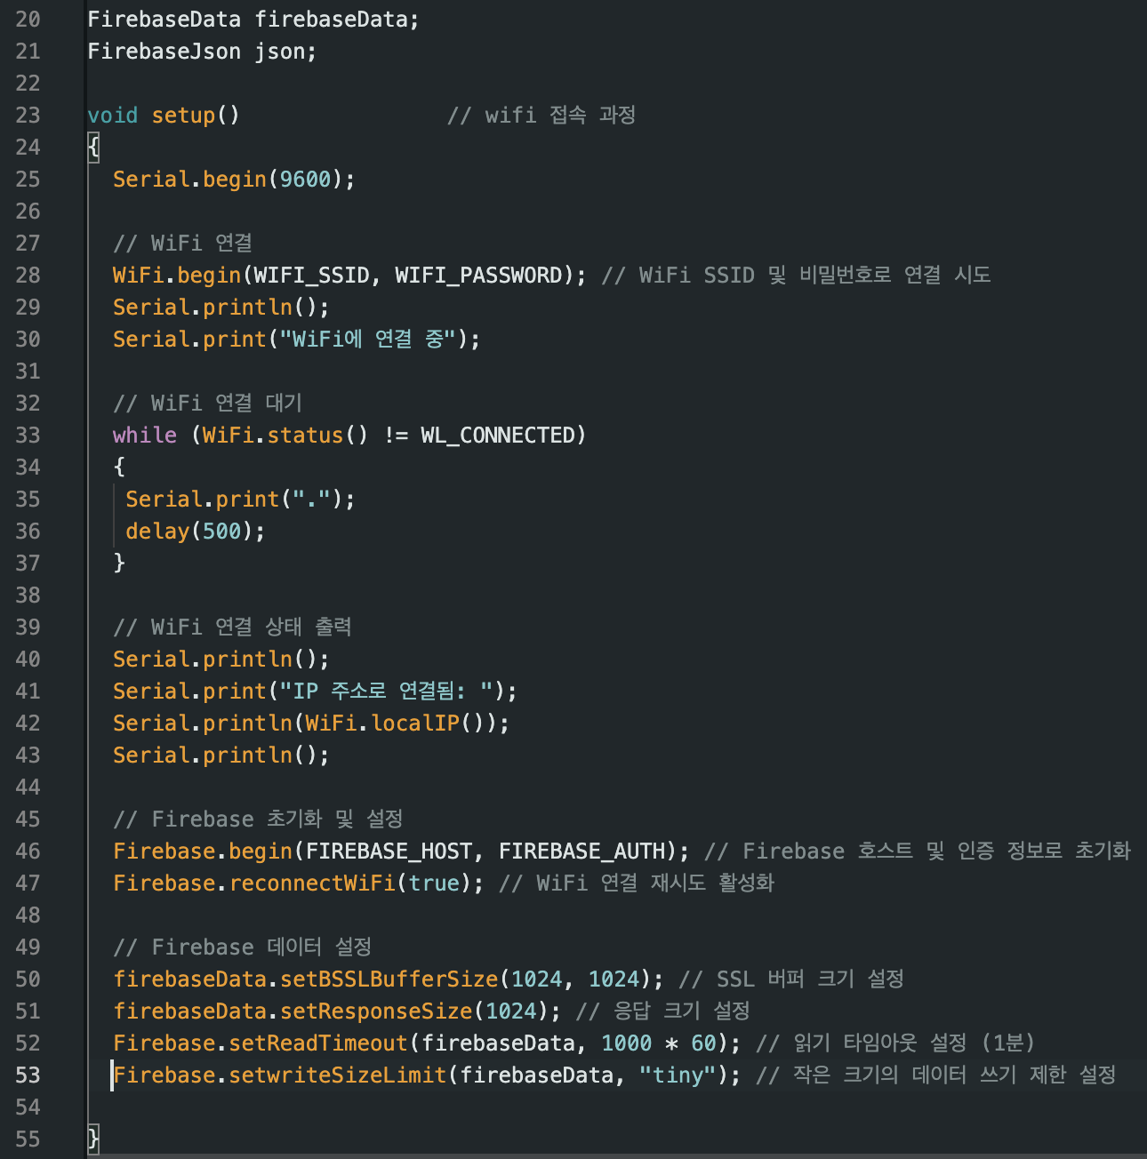
4. 현재 진행 정도 - 아두이노

Slide 30
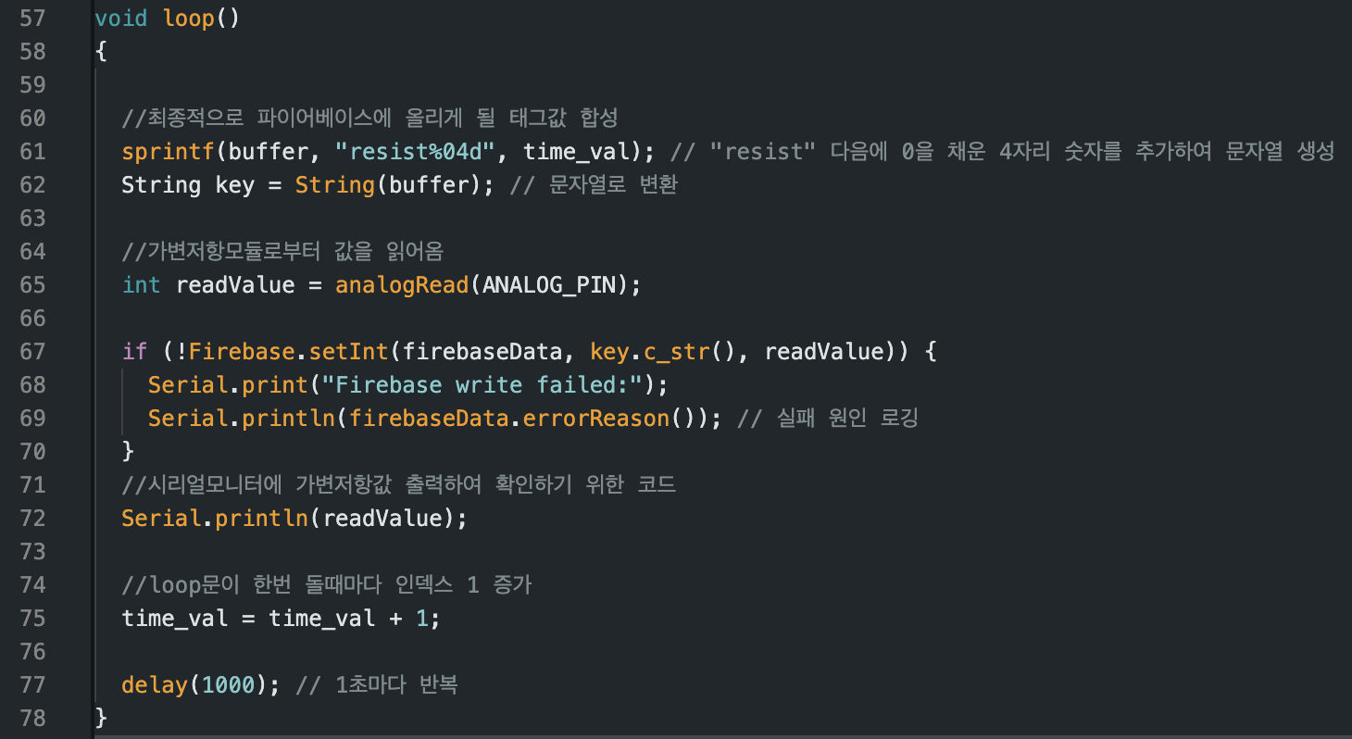
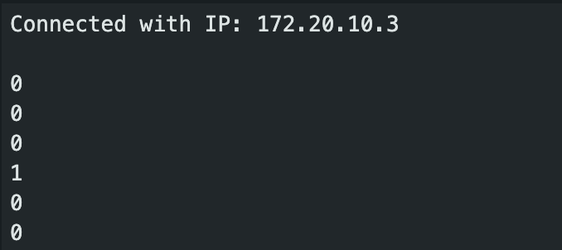
4. 현재 진행 정도 - 아두이노
Notes:
가변저항 올리기

Slide 31
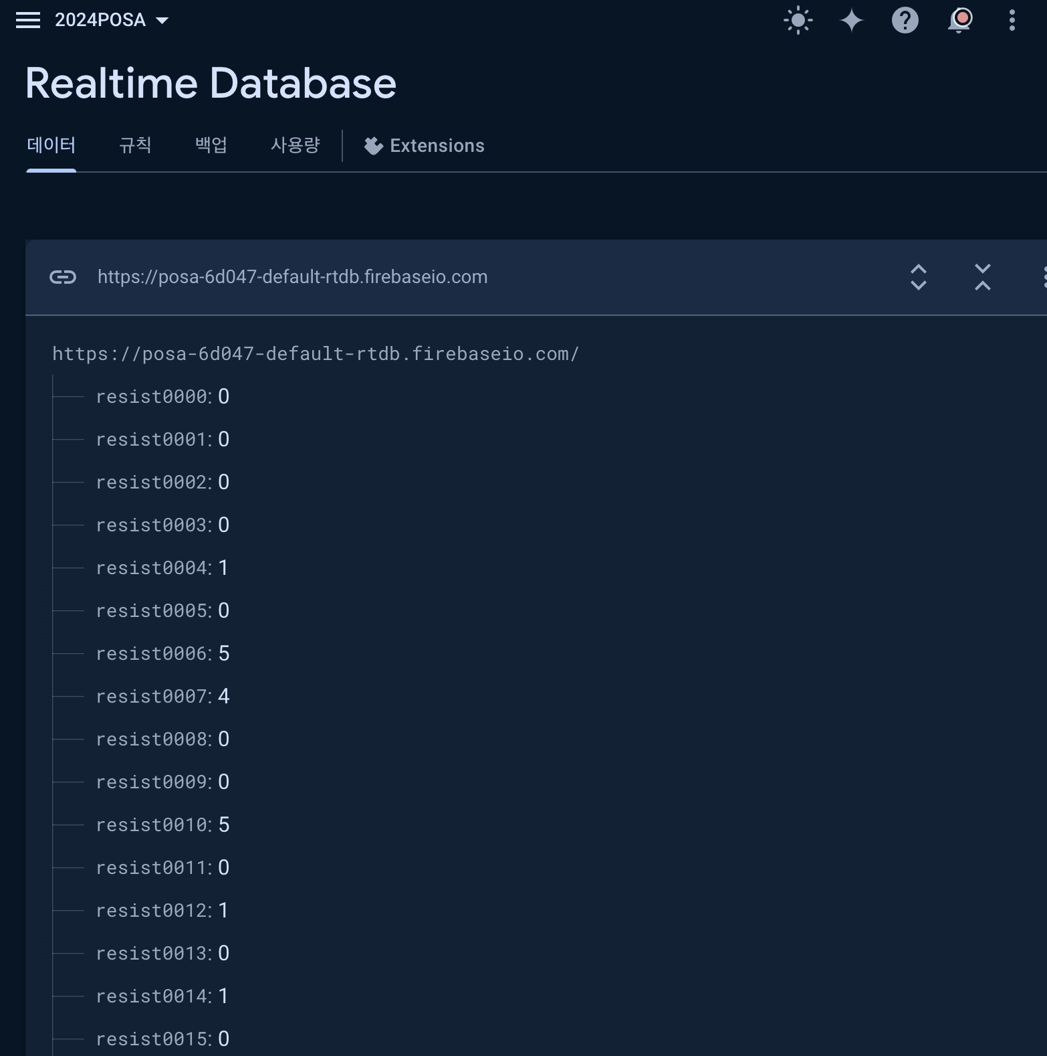
4. 현재 진행 정도 - 파이어베이스
Notes:
시간에 따라 가변저항이 변하는 값을 데이터베이스에 올리도록 하였습니다.

Slide 32
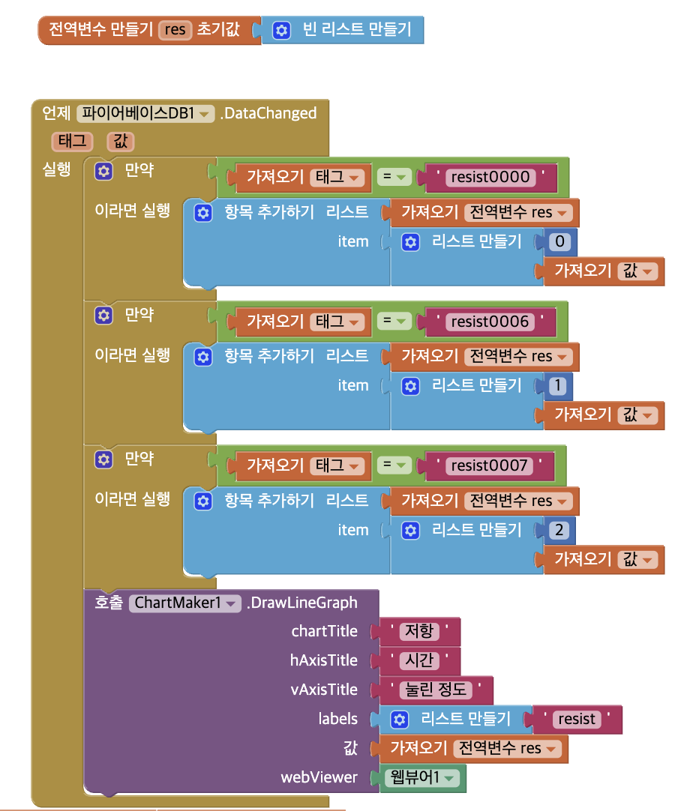
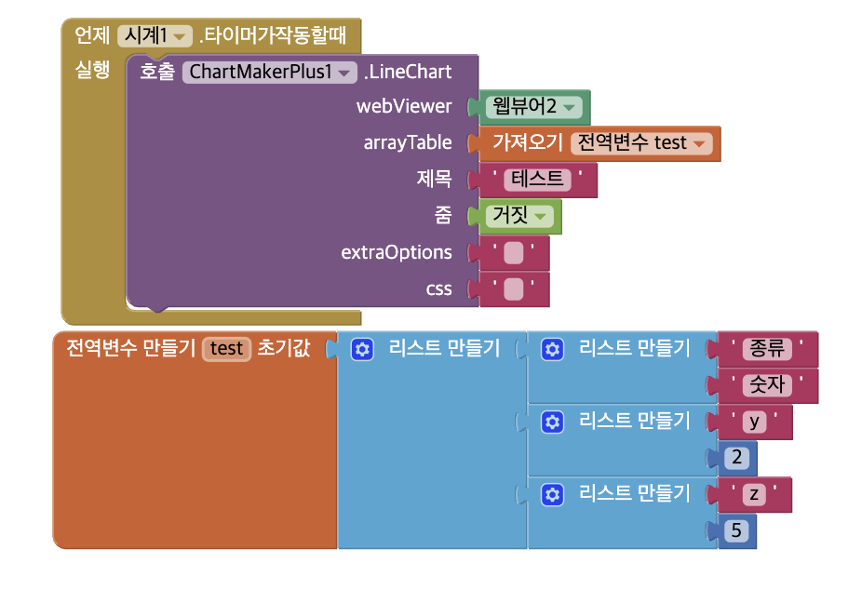
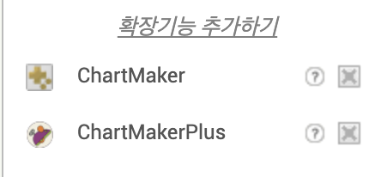
4. 현재 진행 정도 – 앱인벤터
Notes:
앱인벤터~

Slide 33
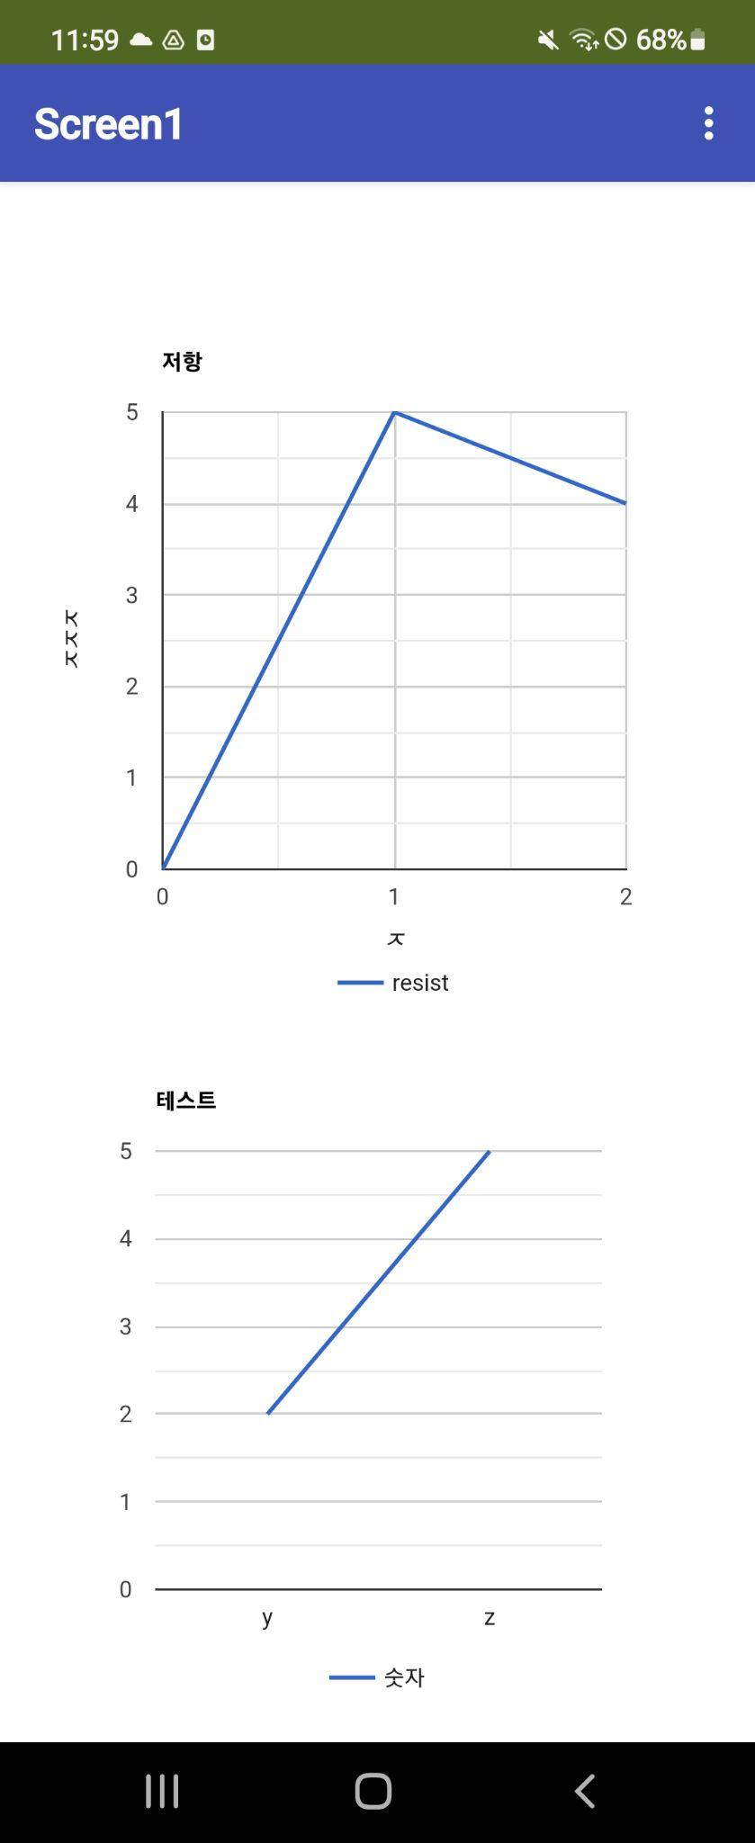
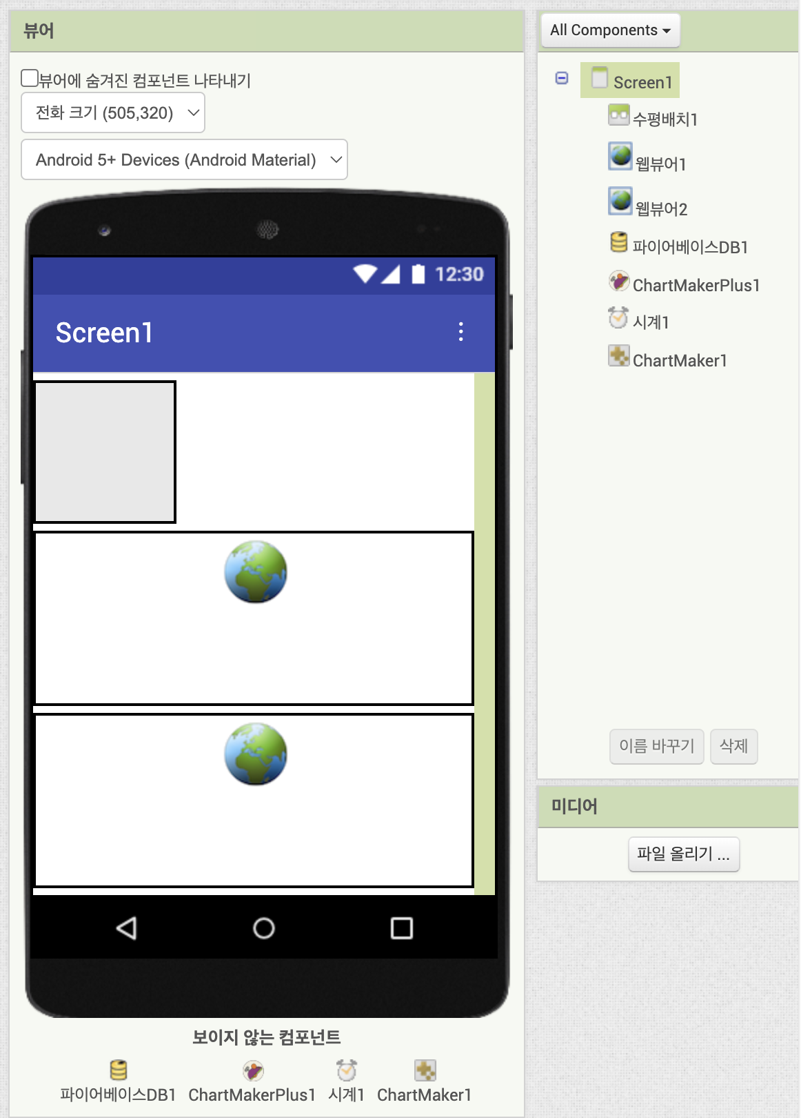
4. 현재 진행 정도 – 앱인벤터
Notes:
앱을 통해 확인한 결과 위 사진과 같이 그래프로 잘 나타나는 모습을 확인할 수 있었습니다.~~~

Slide 34
Part 5. 향후 진행 계획

Slide 35
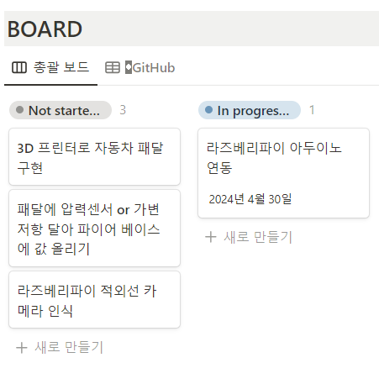
5. 향후 진행 계획
Notes:
일단 우선적으로 현재 작업중인 라즈베리파이와 아두이노를 연동시킬 생각입니다. 그리고 여기 머 추가하지?!!!?!!?!!

Slide 36
감사합니다

